Slide 1
Муниципальное бюджетное образовательное учреждение дополнительного образования Дом детского творчества муниципального образования Кавказский район
Масштабы радиоуправляемых автомоделей
К дополнительной общеобразовательной общеразвивающей программе «Форсаж»
Автор: Анисович Ю.Ю. –
педагог дополнительного образования МБОУ ДО ДДТ МО Кавказский район

Slide 2
Масштабы
Радиоуправляемые модели могут очень сильно отличаться по размеру друг от друга.
Размер модели зависит от её масштаба - насколько модель меньше реального автомобиля.
Однако, большинство автомоделей не имеет аналогов среди настоящих машин, поэтому деление на масштабы довольно условно - масштаб просто примерно задаёт размер модели и позволяет сравнивать модели разных масштабов между собой.

Slide 3
Losi Micro -T масштаба 1/36.
Самой маленькой в мире серийно выпускаемой радиоуправляемой моделью является
Losi Micro-T масштаба 1/36.
Её длина составляет всего 114 миллиметров, она легко помещается на ладони взрослого человека и весит всего 96 грамм. Такой мелкий масштаб мало распространён и часто его покупают только ради того, чтобы обладать самой маленькой радиоуправляемой моделью.

Slide 4
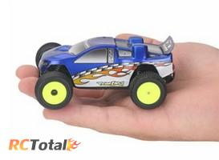
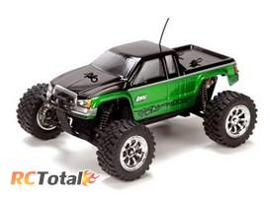
Losi Micro -T масштаба 1/36.

Slide 5
Модель 1/24 масштаба - Kyosho Mini-Z.
Модели чуть большего масштаба 1/24 тоже являются экзотикой и выпускаются, в основном, той же фирмой - Team Losi. Но в этом масштабе уже представлен практически весь спектр видов автомоделей: шоссейные, трагги, short course, краулеры.
Длина их шасси составляет 165 миллиметров и масса порядка 165 грамм. Несмотря на свои маленькие размеры, все эти машинки являются полноценными радиоуправляемыми моделями с пропорциональным управлением, быстро ездят и хорошо управляются.
Назвать их игрушками (как и любую другую модель) может только человек несведущий. В принципе, даже эти малютки могут ездить по улице и хорошо прыгать с трамплинов, но требуют довольно ровного покрытия.
Достаточно распространённой моделью 1/24 масштаба можно считать только Kyosho Mini-Z, выпускаемую с самыми разными кузовами.

Slide 6
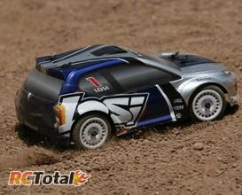
Модель 1/24 масштаба – Losi Micro Rally

Slide 7
В масштабе 1/18 многие производители выпускают уменьшенные копии своих более крупных моделей.
Следующим по размеру распространенным масштабом является 1/18.
Вот это уже по-настоящему популярный масштаб, в котором проводится довольно много соревнований, так как такие автомобильчики выпускает множество фирм и модельный ряд их гораздо шире. В масштабе 1/18 многие производители выпускают уменьшенные копии своих более крупных моделей. В этом масштабе также немало недорогих моделей китайского производства. Они не очень надёжные, но стоят гораздо дешевле "фирменных", поэтому являются вполне разумным первым шагом в автомоделизм. Размеры таких моделей - порядка 250-350 мм, масса 350-550 грамм. Это минимальный масштаб модели, на который кроме электрического иногда устанавливается двигатель внутреннего сгорания (но это скорее исключение). Близким к 1/18 является также немного более крупный масштаб 1/16, но он обычно не выделяется отдельно, так как такие модели очень мало отличаются от масштаба 1/18.

Slide 8
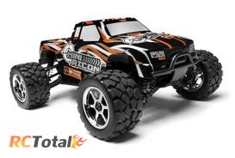
HPI Racing Mini Recon - 1/18

Slide 9
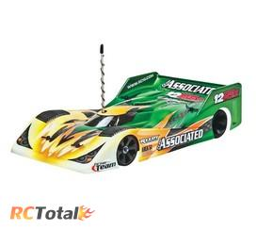
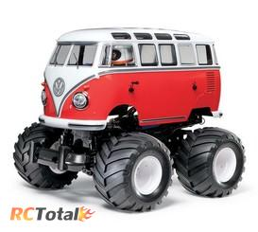
Масштаб 1/12 довольно редкий
Масштаб 1/12 довольно редкий. Чаще всего это либо копийные модели, либо специальные модели для гонок, проводимых в этом масштабе, а также модели, порой сильно напоминающие игрушки.

Slide 10
Масштаб 1/10
Масштаб 1/10 является, пожалуй, самым распространённым.
В этом масштабе выпускается большинство шоссейных автомоделей, а также множество багги, трагги, монстров и моделей других классов. Большинство краулеров и трофи автомобилей выпускается в этом масштабе.
Двигатели внутреннего сгорания в этом масштабе используются уже практически наравне с электрическими.
Размеры машин могут варьироваться от 400 до почти 600 миллиметров, а масса от 2.5 до 4.5 кг.
Разброс размера обусловлен тем, что нет точных правил определения масштаба модели, если у неё нет полноразмерного аналога. Например, монстр Traxxas Revo формально является моделью масштаба 1/10, но при этом больше некоторых моделей 1/8 масштаба. Разница в весе моделей одного масштаба определяется, в первую очередь, типом привода. Модели с задним приводом устроены проще, имеют меньше деталей и обладают значительно меньшим весом, но получают большое преимущество при наборе скорости по сравнению с тяжёлыми полноприводными монстрами.

Slide 11
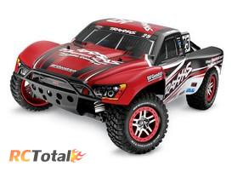
Масштаб 1/10
Примеры моделей масштаба 1/10:
Slash 4 WD Pro VXL Short Course (один из самых популярных short course)
Tamiya Toyota Land Cruiser 4 (краулер)
Traxxas Jato 3.3 (очень быстрая модель с ДВС, задний привод. Разгон до 100 км/ч за 4.2 сек, максимальная скорость 110 км/ч!)
Traxxas Rally Car (ралли)

Slide 12
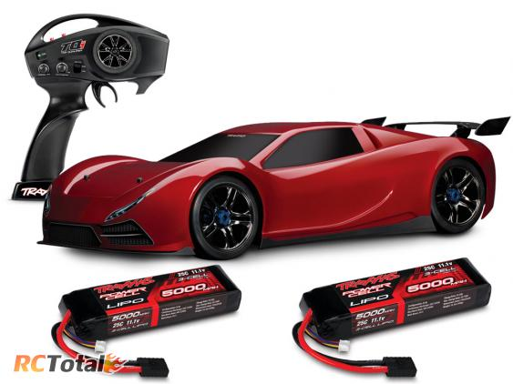
Масштаб 1/7
Масштаб 1/7 встречается довольно редко, в нём представлены всего несколько шоссейных моделей, но не упомянуть о нём было бы неправильно из-за того, что в нём присутствует самая быстрая в мире серийно выпускаемая радиоуправляемая модель: Traxxas XO-1, которая может разгоняться до скорости 160 км/ч, причём делает это всего за 4.6 секунды!

Slide 13
Самые большие радиоуправляемые модели.
Самые большие радиоуправляемые модели.
Это масштабы 1/5 и 1/6, которые обычно не разделяют. Модели этого масштаба обычно бывают размера более 700 мм и весят более 10 кг. Но одним из главных их отличий является двигатель. Настоящий большой бензиновый двухтактный двигатель, в отличие от маленьких моторчиков, применяемых на моделях меньших масштабов. Управляя такими моделями нужно соблюдать особую осторожность, они способны легко сбить с ног человека и причинить серьезные повреждения окружающим предметам. Несмотря на свой вес они также могут отлично прыгать, но управление ими требует особых навыков. Самая известная модель масштаба 1/5 - HPI Racing Baja 5B с некоторых пор выпускается и в электрическом варианте: HPI Racing Baja 5B Flux. Модели масштаба 1/5 - недешевое удовольствие, их стоимость легко переваливает за 50 тысяч рублей. Но и здесь подсуетились китайцы и приобрести такую большую модель можно за вполне разумные деньги. Например, R.Hobby Blaze 1/5th 2WD RTR стоит всего порядка 20 тысяч рублей.

Slide 14
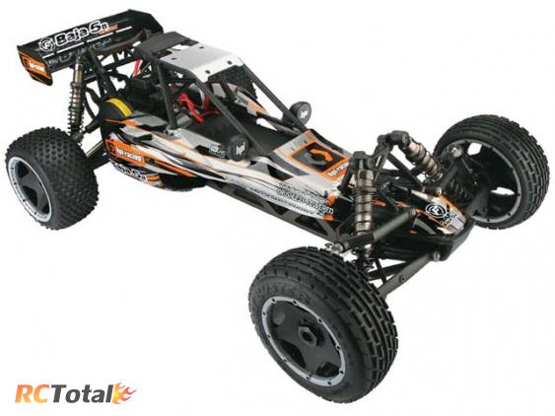
HPI Racing Baja 5B Flux 1/5

Slide 15
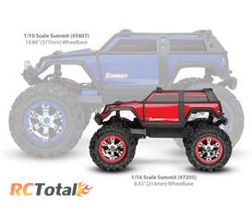
Сравним модели разных масштабов
Здесь представлены одновременно модели нескольких масштабов, чтобы можно было наглядно сравнить их размер.
Traxxas Summit 1/10 и 1/16

Slide 16
Источник:
Материал подготовлен на основе интернет – ресурса: http://rctotal.ru/item/otlichija-radioupravljaemojj-igrushki-ot-modeli

